Slide 1
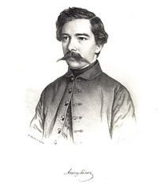
Arany János 1817-1882
Vojtina Ars poeticája

Slide 2
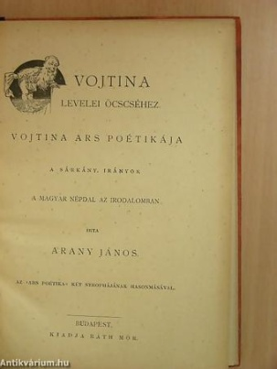
A költő gondolatai
A vers keletkezése az Úr 1861. esztendejében.
Ez egyfajta tiltakozásom a rossz költők ellen.
Hasonló versem a: Bolond Istók. Ismerik ugye, Kendtek?
Ebben a versemben nagyon komolyan jelen van a groteszkábrázolás és az önirónia. Ennyi hányattatott év, ennyi baj után ezt nem is csodálhatják!

Slide 3
A költőt foglalkoztató gondolatok
Kicsoda Vojtina? Tudják-e Uraim? Vojtina Mátyás versfaragó, aki azt hiszi, hogy a nagy költők soraiba lépett. Egyszer egy kocsmában bemutattak neki, s volt szerencsém a verséhez.
A szerepjáték csak a címre terjed ki, s ha jó figyelnek, ráismerhetnek életutamra, eszméimre.

Slide 4
Jelen van azonban öniróniám: én sem vagyok költőóriás, magamat sem tartom sokra-nagyra!
De kegyelmes Uraim, irtózom a pátosztól, ön-ünnepléstől! Ezt kérem, értsék meg!
És a mocskot, a rútat egy az egyben nem szabad a versbe emelni! Ezt vallom én!
Szegény Sándor barátom, de jó, hogy ezt már nem láthatja, hallhatja!

Slide 5
Oly sok rossz ért az elmúlt 15 évben, a szabadságharc bukása, a barátom, Petőfi halála, elvesztettem az állásom, nehezemre esett, de visszamentem tanítani Nagykőrösre, annak ellenére, hogy végzettségem erre nincsen, s ahonnan elhúzott a szívem,a lelkem.
S végre itt vagyok, Pesten, ami nekem a megváltás.
Ez az igazság! Igazságot a népnek, igazságot a verseknek! Ez a véleményem!

